Slide 1
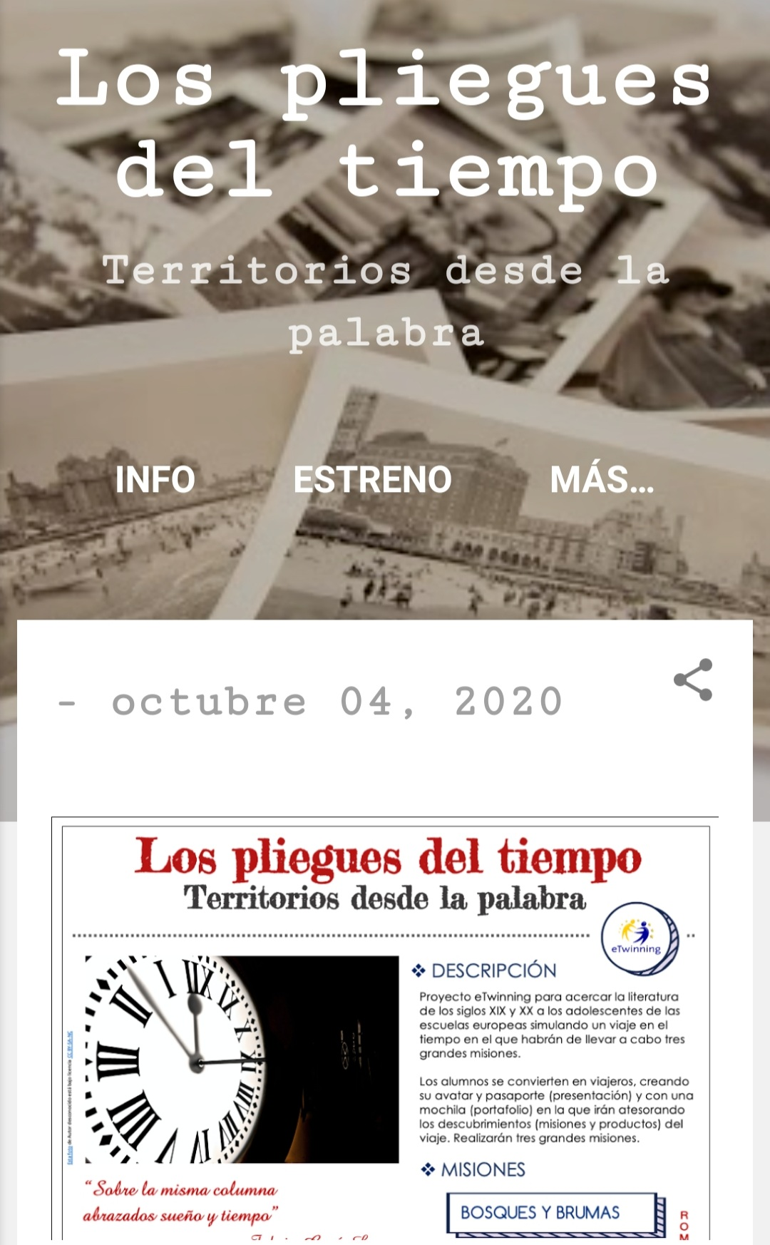
Los pliegues del tiempo
Mi portafolio
Ilian Ivanov, 164 GPIE “Miguel de Cervantes”, Bulgaria

Slide 2
Índice
BOSQUES Y BRUMAS. MISIÓN ROMANTICISMO
Territorio Pasión
UN ESPEJO EN EL CAMINO. MISIÓN REALISMO
Periodistas del siglo
EVAL El panel del realista
LOS MODERNOS. MISIÓN SIGLO XX
Territorio Nuevo
Territorio Mujer

Slide 3
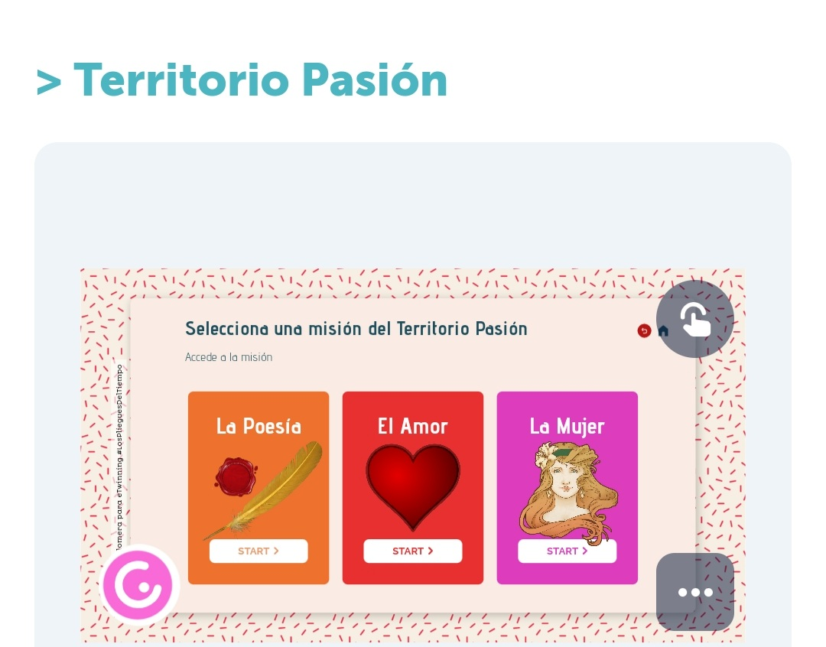
BOSQUES Y BRUMAS. MISIÓN ROMANTICISMO -octubre y noviembre 2020
Territorio Pasión
Nuestra tarea era escribir un poema.

Slide 4
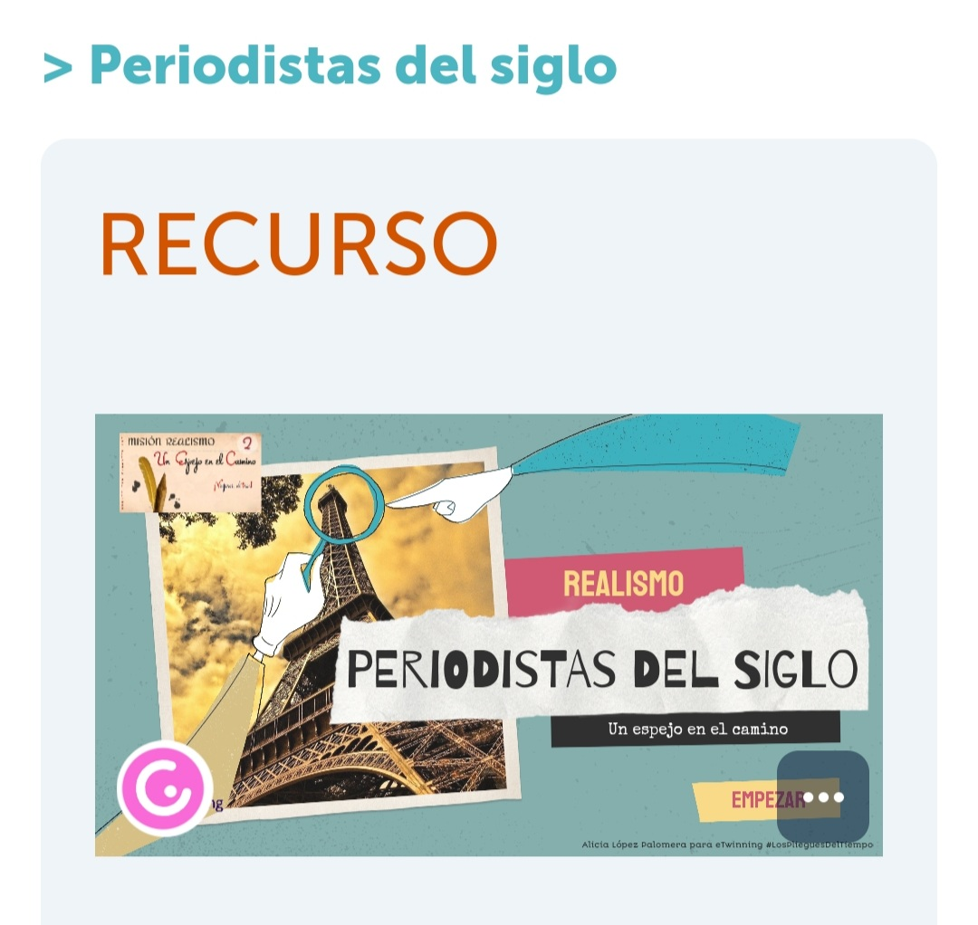
UN ESPEJO EN EL CAMINO. MISIÓN REALISMO - febrero y marzo 2021
Periodistas del siglo
Teníamos que elaborar un periódico por eso nos metimos en el papel de periodistas del siglo XIX.

Slide 5
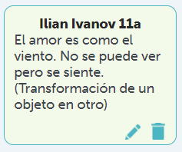
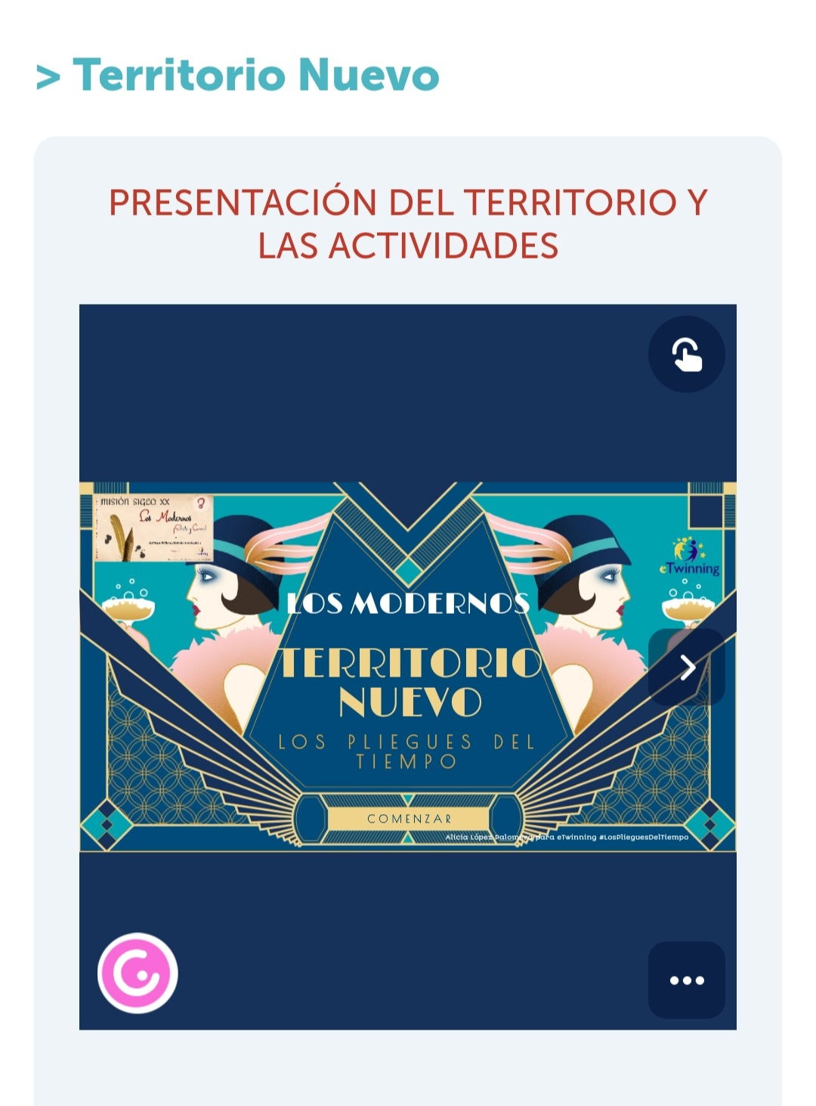
LOS MODERNOS. MISIÓN SIGLO XX - Mayo 2021
Territorio Nuevo
Nuestra tarea era escribir greguerías.

Slide 6
Conclusión y cierre
Para mí era un placer participar en éste proyecto. Me gustó trabajar con gente de diferentes países.

